Slide 1
Джерела українських фразеологізмів
Ознайомлення із фразеологічним словником

Slide 2
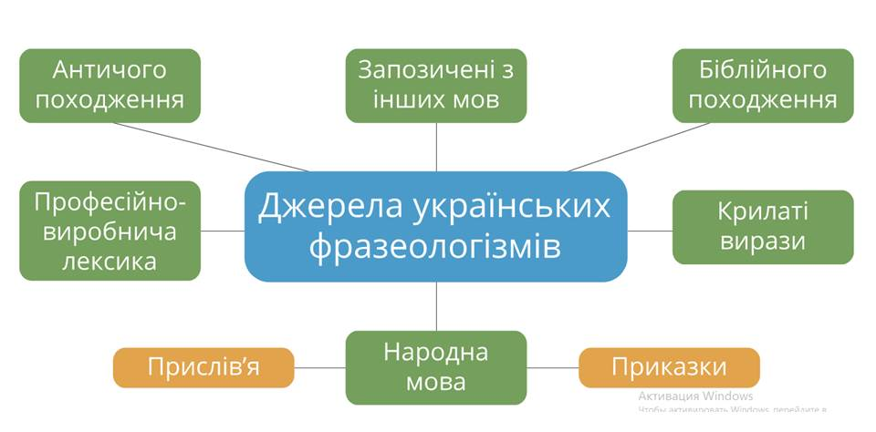

Slide 3
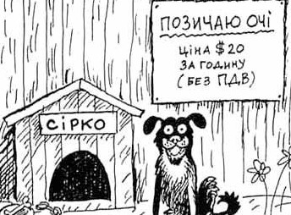
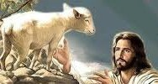
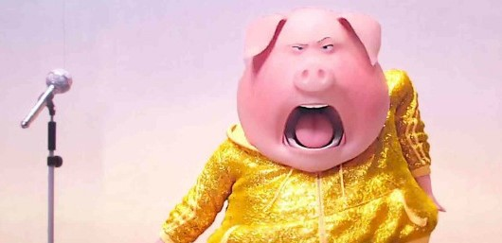
Народна мова
У сірка очей позичати
Ні за цапову душу
У свинячий голос
Втратити почуття сорому
Цілком даремно, марно
пізно

Slide 4
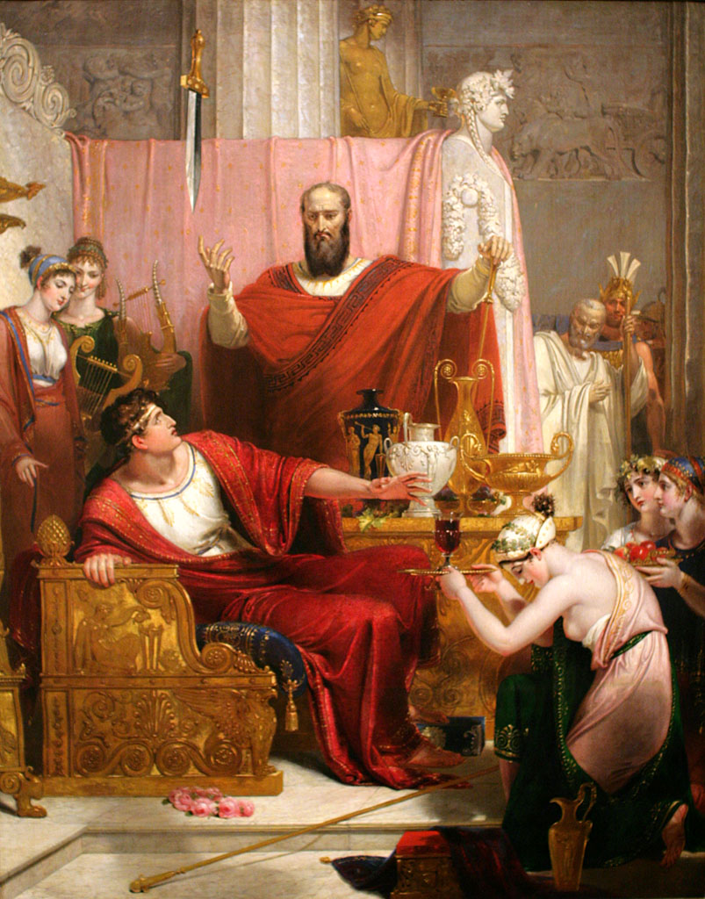
Антична міфологія
Дамоклів меч
За старогрецькою легендою, Дамокл, придворний сіракузького тирана Діонісія Старшого (432—367 до н. е.), позаздривши своєму володарю, назвав його найщасливішим з людей. Тоді Діонісій посадовив заздрісника на своє місце, повісивши над його головою на кінській волосині гострий меч. Зляканому Дамоклові Діонісій пояснив, що цей меч є символом тих небезпек, яких владар зазнає постійно, незважаючи на, здавалося б, безтурботне життя.
Вислів має значення: постійна небезпека

Slide 5
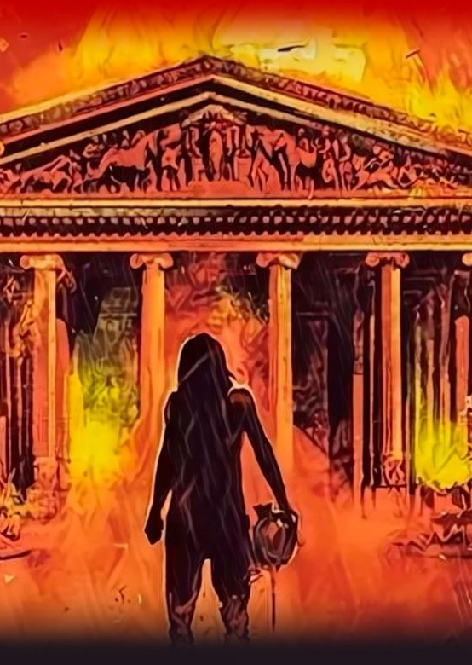
Антична міфологія
Геростратова слава
У всі часи були люди, які прагнуть прославитися. Ось тільки шляхи вибирають різні. Хтось працює з ранку до ночі, а хтось вибирає більш легкий шлях.
Ось до останньої категорії і відноситься Герострат. Був собі в Стародавній Греції такий чолов’яга. Особливих талантів він не мав, але дуже хотів прославитись.
Нічого «кращого» він не зміг придумати, як підпалити храм богині Артеміди. Суд засудив його до смертної кари. А щоб подібні «подвиги» більше нікого не надихали на такі вчинки, його ім’я було заборонено згадувати не просто в розмові, але й у документах.
Однак, Герострат усе ж досяг своєї мети. Тодішні історики, не втрималися й описали причину загибелі однієї з найвеличніших споруд того часу.
Вислів має значення: ганебна слава

Slide 6
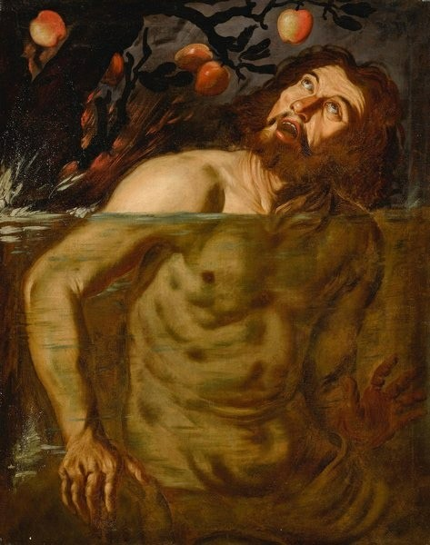
Антична міфологія
Танталові муки
Танта́л — син Зевса й німфи Плуто, фрігійський цар. За міфами, Тантал був улюбленцем богів, бенкетував з ними на Олімпі. Коли він запишався та образив богів, ті скинули його в Аїд. За іншою версією, боги тяжко покарали Тантала за те, що він розголосив таємниці Зевса, викрав нектар і амброзію та частував ними людей. На тому світі Тантал, стоячи по шию в воді, не міг утамувати спраги, бо коли він нахилявся, щоб напитися, вода відступала; над ним на гілках рясніли стиглі плоди, але він не міг їх дістати.
Фразема має знчення: страждання від усвідомлення близькості бажаної мети і неможливості її досягти

Slide 7
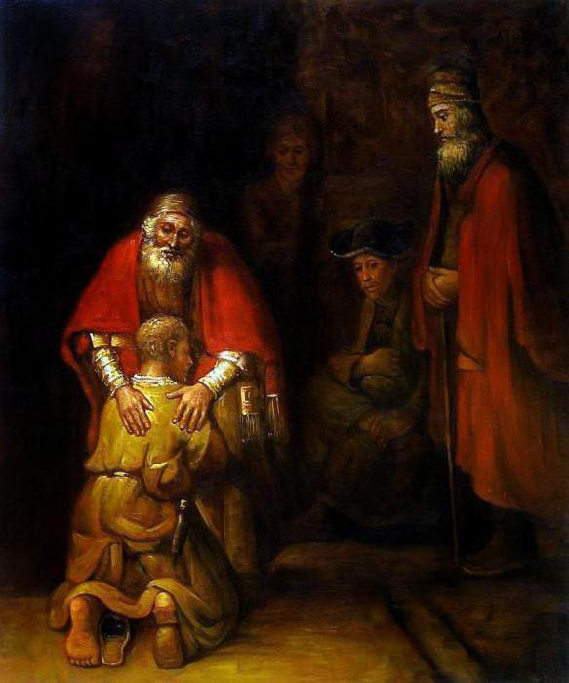
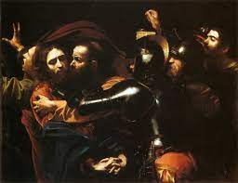
біблія
Блудний син
Юдин поцілунок
«Повернення блудного сина» Рембрандт ван Рейн
«Юдин поцілунок» Мікеланджело да Караваджо

Slide 8
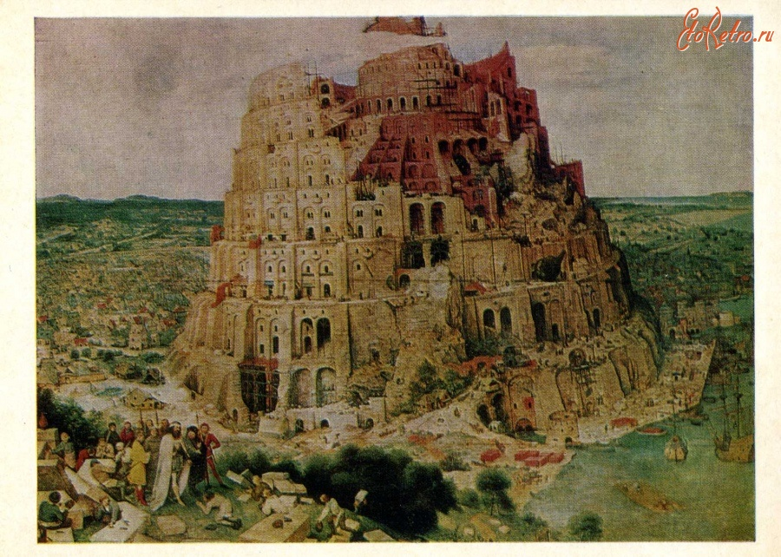
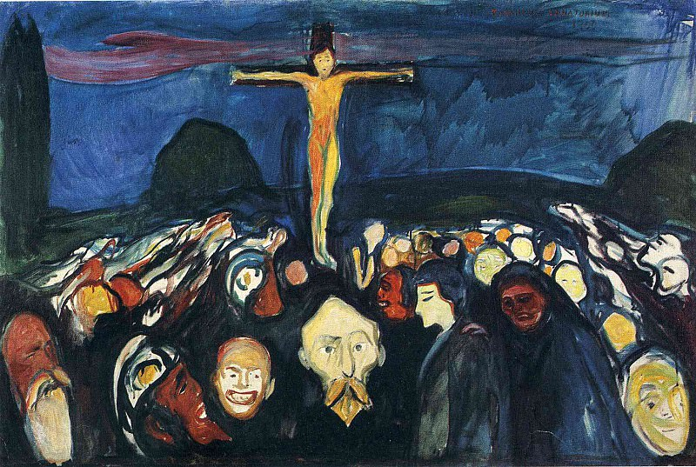
біблія
Вавілонське стовпотворіння/
Вавілонська вежа
Іти на голгофу
«Вавілонська вежа» Пітер Брейгель Старший
«Голгофа» Едвард Мунк

Slide 9
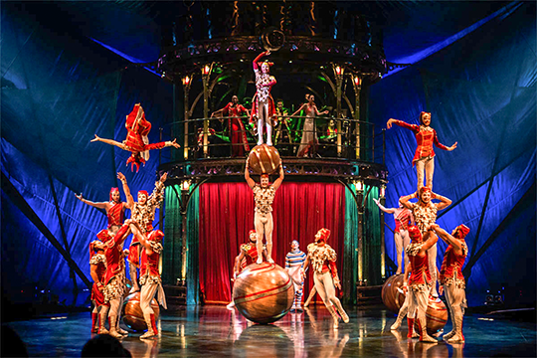
Професійні фразеологізми
Спіймати на гачок
Коронний номер

Slide 10
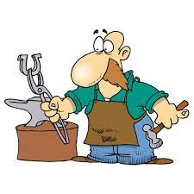
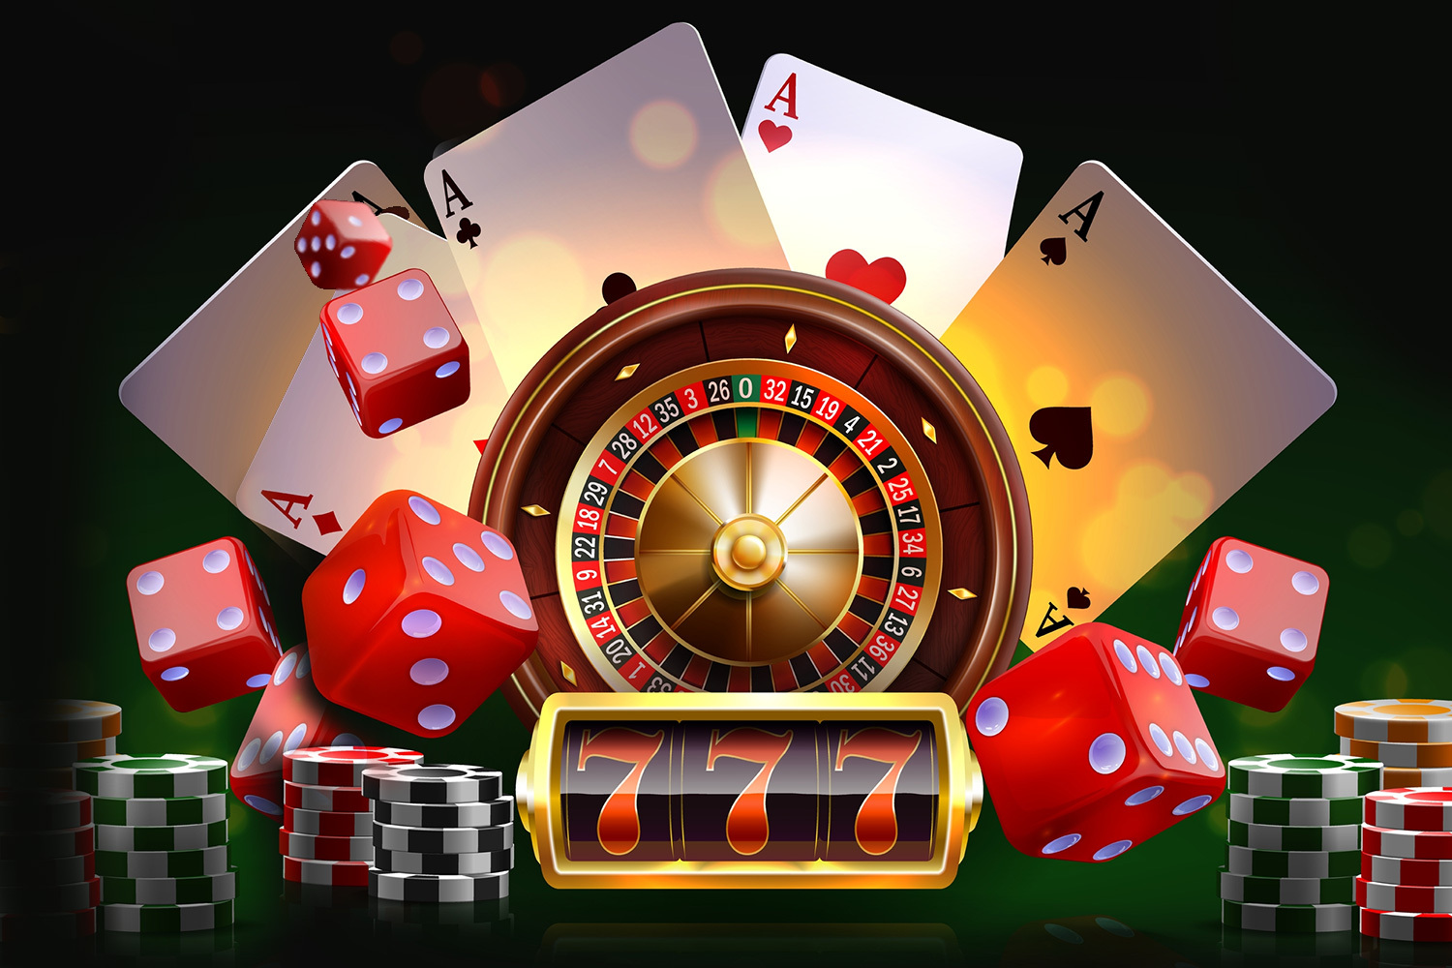
Професійні фразеологізми
Ставити на карту
Брати в лещата

Slide 11
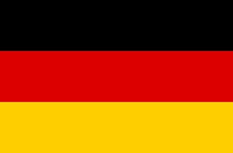

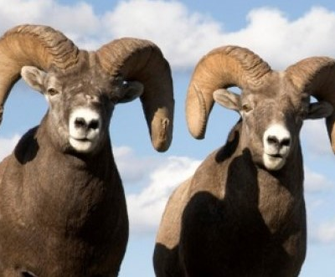
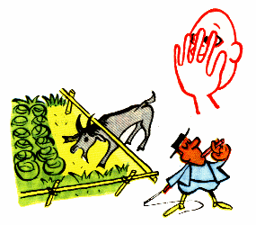
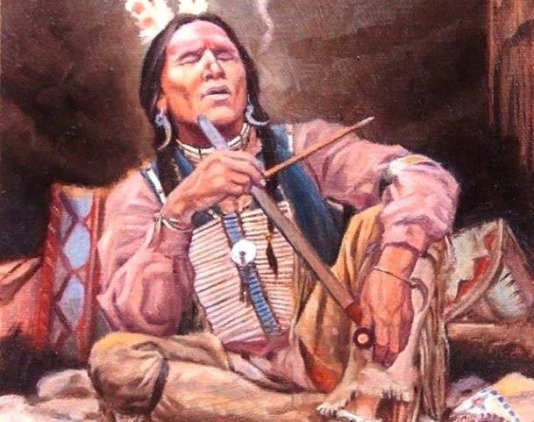

Іншомовного походження
Повернутись до наших баранів
Дивитись крізь пальці
Трубка миру
навмисно не помічати чогось
Досягти згоди
повернутись до попередньої теми

Slide 12
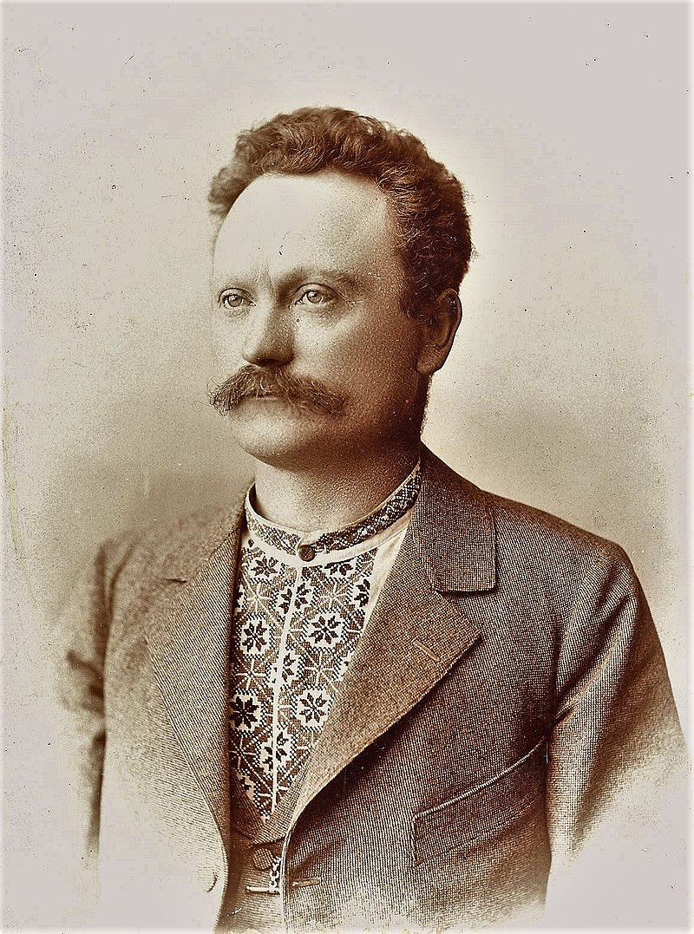
Крилаті вирази
«Лиш боротись — значить жить!»
Іван Франко

Slide 13
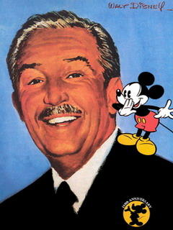
Крилаті вирази
«Кращий спосіб почати робити – перестати говорити і почати робити»
Уолт Дісней

Slide 14
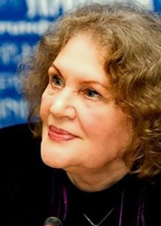
Крилаті вирази
«Мужність
не дається напрокат»
Ліна Костенко

Slide 15
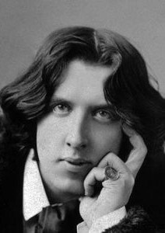
Крилаті вирази
«Будь собою, інші ролі зайняті»
Оскар Уайльд

Slide 16
Знайдіть п’яте колесо до воза
1. Авгієві стайні, еолова арфа, терновий вінок, пута Гіменея, вогонь Прометея
2. Молоти язиком, баляндраси правити, точити ляси, проковтнути язика, теревені справляти
3. По три шкури дерти, накрити мокрим рядном, на всі чотири вітри, шосте чуття, як свої п’ять пальців
4. Розмотати клубок, останній козир, кинути якір, опустити завісу, синя панчоха
5. камінь спотикання, Ідея фікс, золота молодь, іти ва-банк, останній з магікан

Slide 17
Нитка аріадни
Фразеологізм
1 неопалима купина
2 земля обітована
3 лепта вдовиці
4 наріжний камінь
Значення
А невеликий, посильний вклад
Б вершина творчості
В місце заповітної мрії
Г те, що живе вічно
Д основа, базис
Фразеологізм
1 до сьомого поту
2 на всю губу
3 з притиском
4 на чистоту
Значення
А занадто
Б щиро
В тяжко
Г суворо
Д рясно
Фразеологізм
1 море по коліно
2 хоч вовком вий
3 з доброго дива
4 за всяку ціну
Синонім
А на все горло
Б хоч кричи
В що б там не було
Г мов з гуски вода
Д ні сіло ні впало

Slide 18
Як кіт з собакою
ХАНЬКИ М’ЯТИ
БУРІДАНІВ ОСЕЛ
ГОВОРИТИ РІЗНИМИ МОВАМИ
ЄРИХОНСЬКА ТРУБА
СТАРИЙ ВОВК
ХОЧ ГРЕБЛЮ ГАТИ
ЗА ТРИ МОРЯ
АБИ ДЕНЬ ДО ВЕЧОРА
МІЦНИЙ ГОРІШОК
ВИСКОЧИТИ НА СУХЕ
ВІЛЬНИЙ ПТАХ
ЯК МОКРЕ ГОРИТЬ
ЗАЗНАТИ ФІАСКО
ЯК З ХРЕСТА ЗНЯТИЙ
ХОЧ МАК СІЙ
БУЙНА ГОЛОВА
ВОДИТИ НА МОТУЗЦІ
Як кіт наплакав
ОПУСТИТИ РУКИ
ВСКОЧИТИ ВИЩЕ ХАЛЯВ
БИТИ ЛИХОМ ОБ ЗЕМЛЮ
ЗА ДВА КРОКИ
КРОВ З МОЛОКОМ
НІ РИБА НІ М’ЯСО
НЕ ПОКЛАДАТИ РУК
ЖОВТОДЗЬОБЕ ГОРОБЕНЯ
В ОДНУ ДУДКУ ГРАТИ
ЛАВРОВИЙ ВІНОК
ГНУТИ СПИНУ
АЖ ГОРИТЬ У РУКАХ

Slide 19
ВІДШУКАЙТЕ, ДЕ СОБАКУ ЗАРИТО
ВПРАВА 101
І. Прочитайте фразеологізми, поясніть їхнє значення. Із мовленням людей якої професії пов’язано виникнення кожного з висловів?
Спіймати на гачок, стригти під один гребінь, на космічній швидкості, піднятися на космічну висоту, покласти першу цеглину, штурмувати небо, як по нотах, закручувати гайкй, стріляний вовк, спускати на гальмах.
II. Із двома фразеологізмами (на вибір) складіть і запишіть по одному реченню

Slide 20
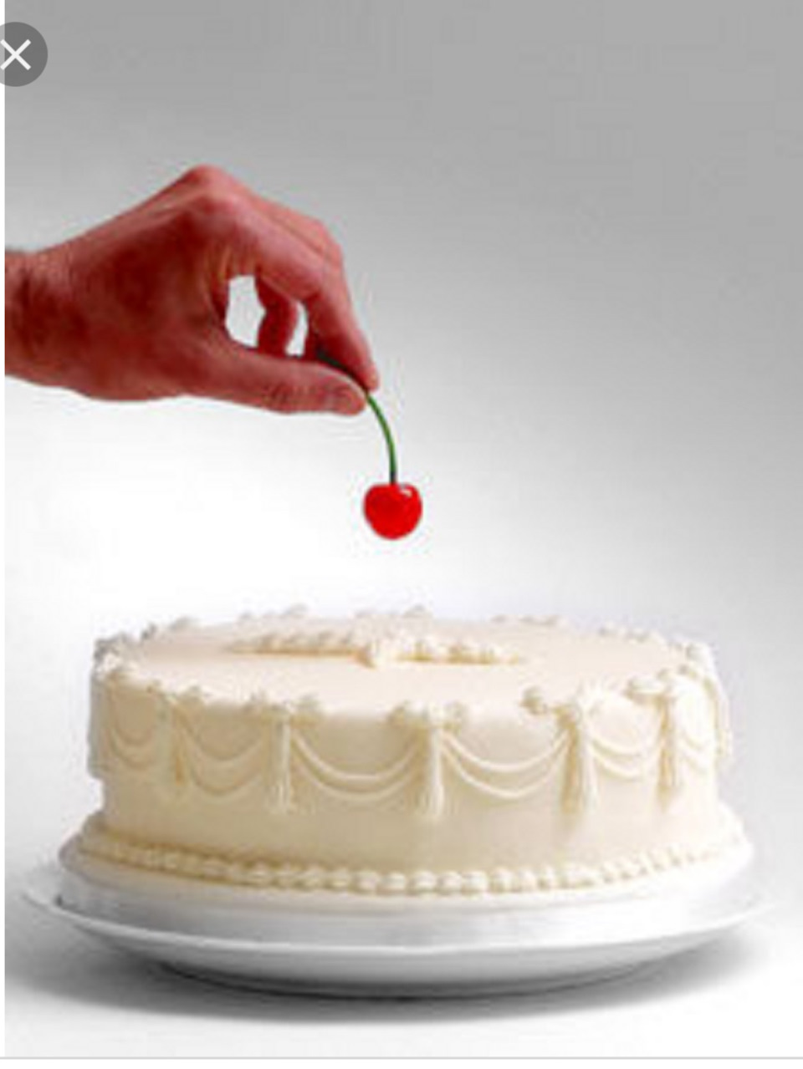
the Charry on top
Параграф 12 (повторити теорію), 13 (опрацювати)
Вправа 102

